Slide 1
Gruppearbeid på tema partssamarbeid og medbestemmelse
Skriv gjerne dato og sted her
Notes:
Anslått tidsbruk på dette lysarket: 1 min
Tips til hva du kan si til dette lysarket:
Vi skal nå prate litt i grupper, og dele våre erfaringer og tanker knyttet til partssamarbeid og medbestemmelse med hverandre.
Det er ikke lagt opp til at man skal trenge å kunne mye om tema fra før, og det vil ikke være oppgaver med et tydelig fasitsvar, så her vil alle kunne delta – uavhengig av bakgrunn og erfaring.
Husk:
Legg inn dato og sted for samarbeidskonferansen/samlingen i teksten i kursiv.
Del ut penn og papir før gruppearbeidet starter.
Del ut gruppeoppgave(r) på ark til gruppene (avhenger av valgt tilnærming).
Ta opp presentasjonen på storskjerm og sørg for at alle ser det du deler.

Slide 2
Introduksjon til gruppearbeid
Notes:
Anslått tidsbruk på dette lysarket: 0 min
Tips til hva du kan si til dette lysarket:
Aller først, en liten introduksjon til gruppearbeidet!

Slide 3
Agenda
Eventuell bruk av spørsmålsverktøy (Slido/Mentimeter/annet)*
Bakgrunn og formål
Introduksjon til gruppearbeid
Gruppearbeid
Eventuell bruk av spørsmålsverktøy (Slido/Mentimeter/annet)*
Notes:
Anslått tidsbruk på dette lysarket: 1 min
Tips til hva du kan si til dette lysarket:
Vi har cirka 1 time til dette gruppearbeidet, og her følger en kort agenda for denne timen.
Først skal jeg ta noen ord om bakgrunnen og formålet med gruppearbeidet, og litt om tankesettet dere bør ha når dere går inn i oppgavene.
Deretter vil jeg presentere selve oppgavene.
Mesteparten av tiden vil brukes på selve gruppearbeidet.
Det blir ingen gjennomgang i plenum til slutt – det du sitter igjen med etter denne delen er de gode diskusjonene du har hatt på ditt bord.
Avslutningsvis, hvis vi får tid, blir det et par spørsmål i fellesskap ved bruk av Slido/Mentimeter/annet (evt. Innledningsvis eller strykes helt).
Husk:
Tilpass og fjern teksten i kursiv før samlingen.

Slide 4
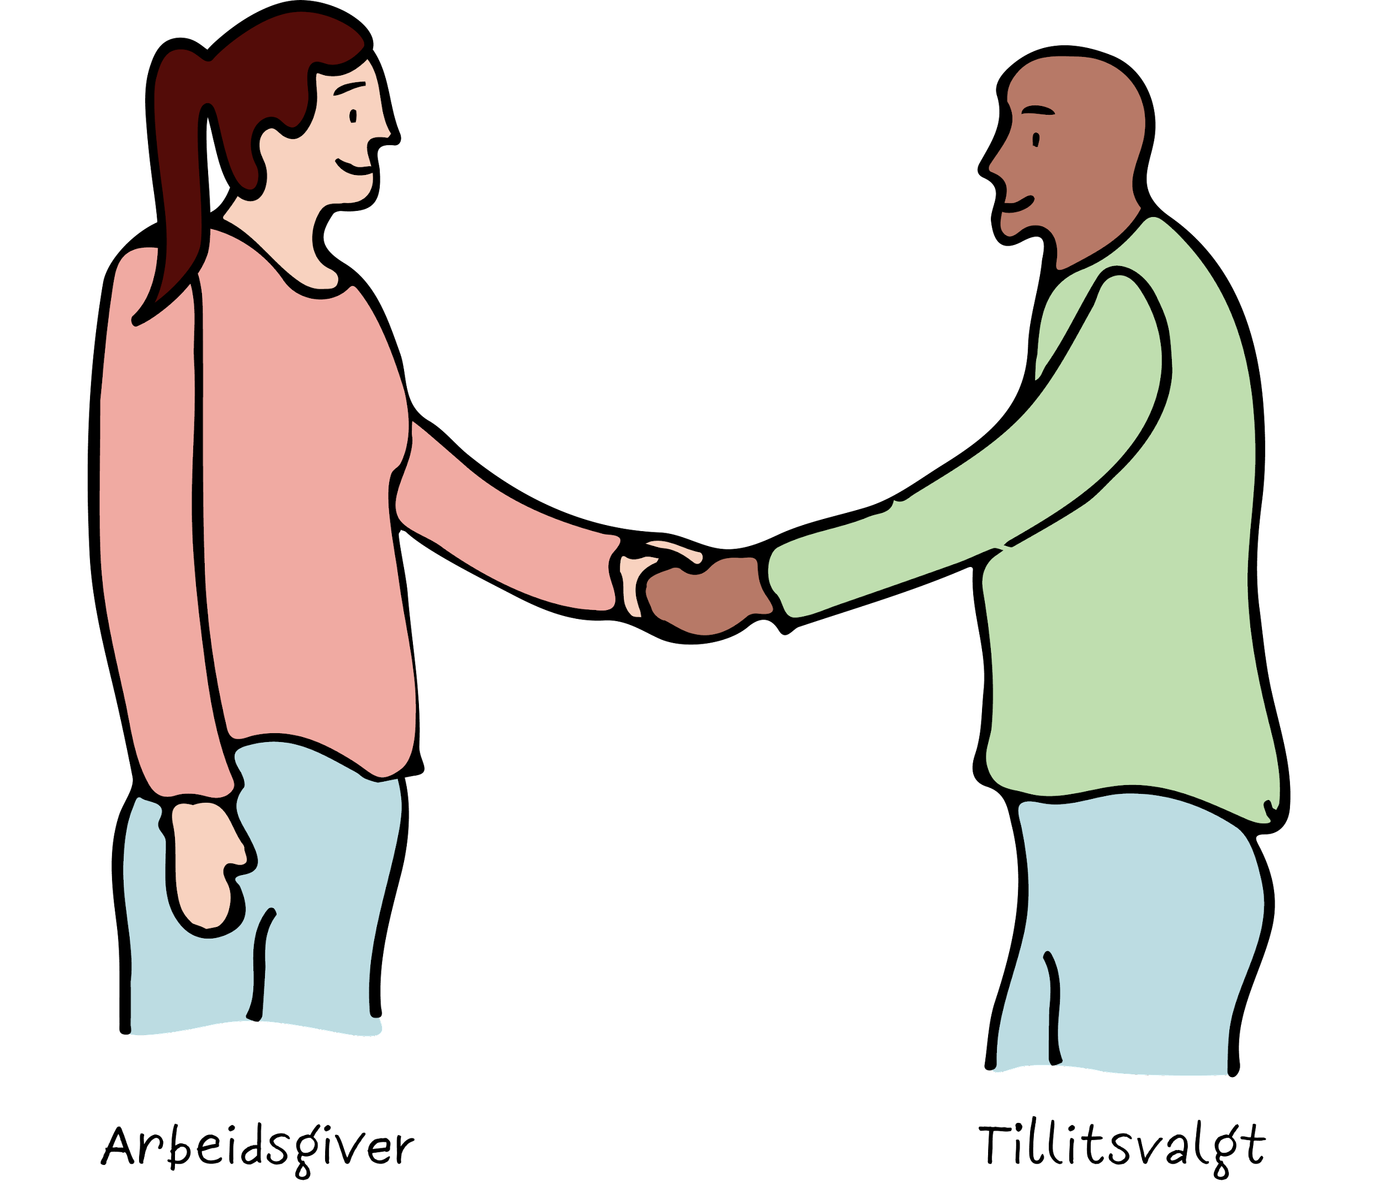
Hvorfor gruppearbeid?
Formålet med gruppearbeidet er å skape god dialog mellom tillitsvalgte og arbeidsgiver, og økt forståelse for partssamarbeid og medbestemmelse i praksis.
Notes:
Anslått tidsbruk på dette lysarket: 1 min
Tips til hva du kan si til dette lysarket:
Så, hvorfor gruppearbeid?
I dette rommet sitter det mange tillitsvalgte og mange arbeidsgivere, fra en rekke ulike virksomheter. Det er en gylden arena for å prate med hverandre om hvordan partssamarbeid og medbestemmelse kan og bør gjøres, og å dele erfaringer.
Formålet med gruppearbeidet er nettopp å skape verdifull dialog mellom tillitsvalgte og arbeidsgiver, og økt forståelse for dette temaet i praksis.
Oppgavene retter fokus mot reelle dilemmaer og situasjoner, og åpner for at dere kan dele fra deres hverdag.
Vær imidlertid forsiktig med å nevne navn og lignende fra virksomheten, hold det generelt og anonymt!

Slide 5
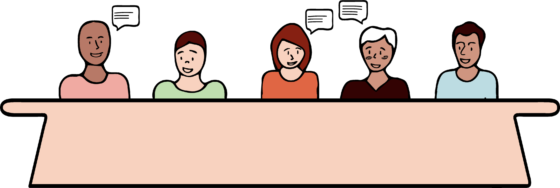
Vær åpen for nye perspektiver og tankesett
Ved å dele erfaringer med hverandre, har man god mulighet til å lære av hverandre og få nye perspektiver.
Notes:
Anslått tidsbruk på dette lysarket: 0 min
Tips til hva du kan si til dette lysarket:
Ved å dele erfaringer med hverandre, har man god mulighet til å lære av hverandre og få nye perspektiver.
Skriv gjerne notater underveis, og husk å la alle på gruppen slippe til!

Slide 6
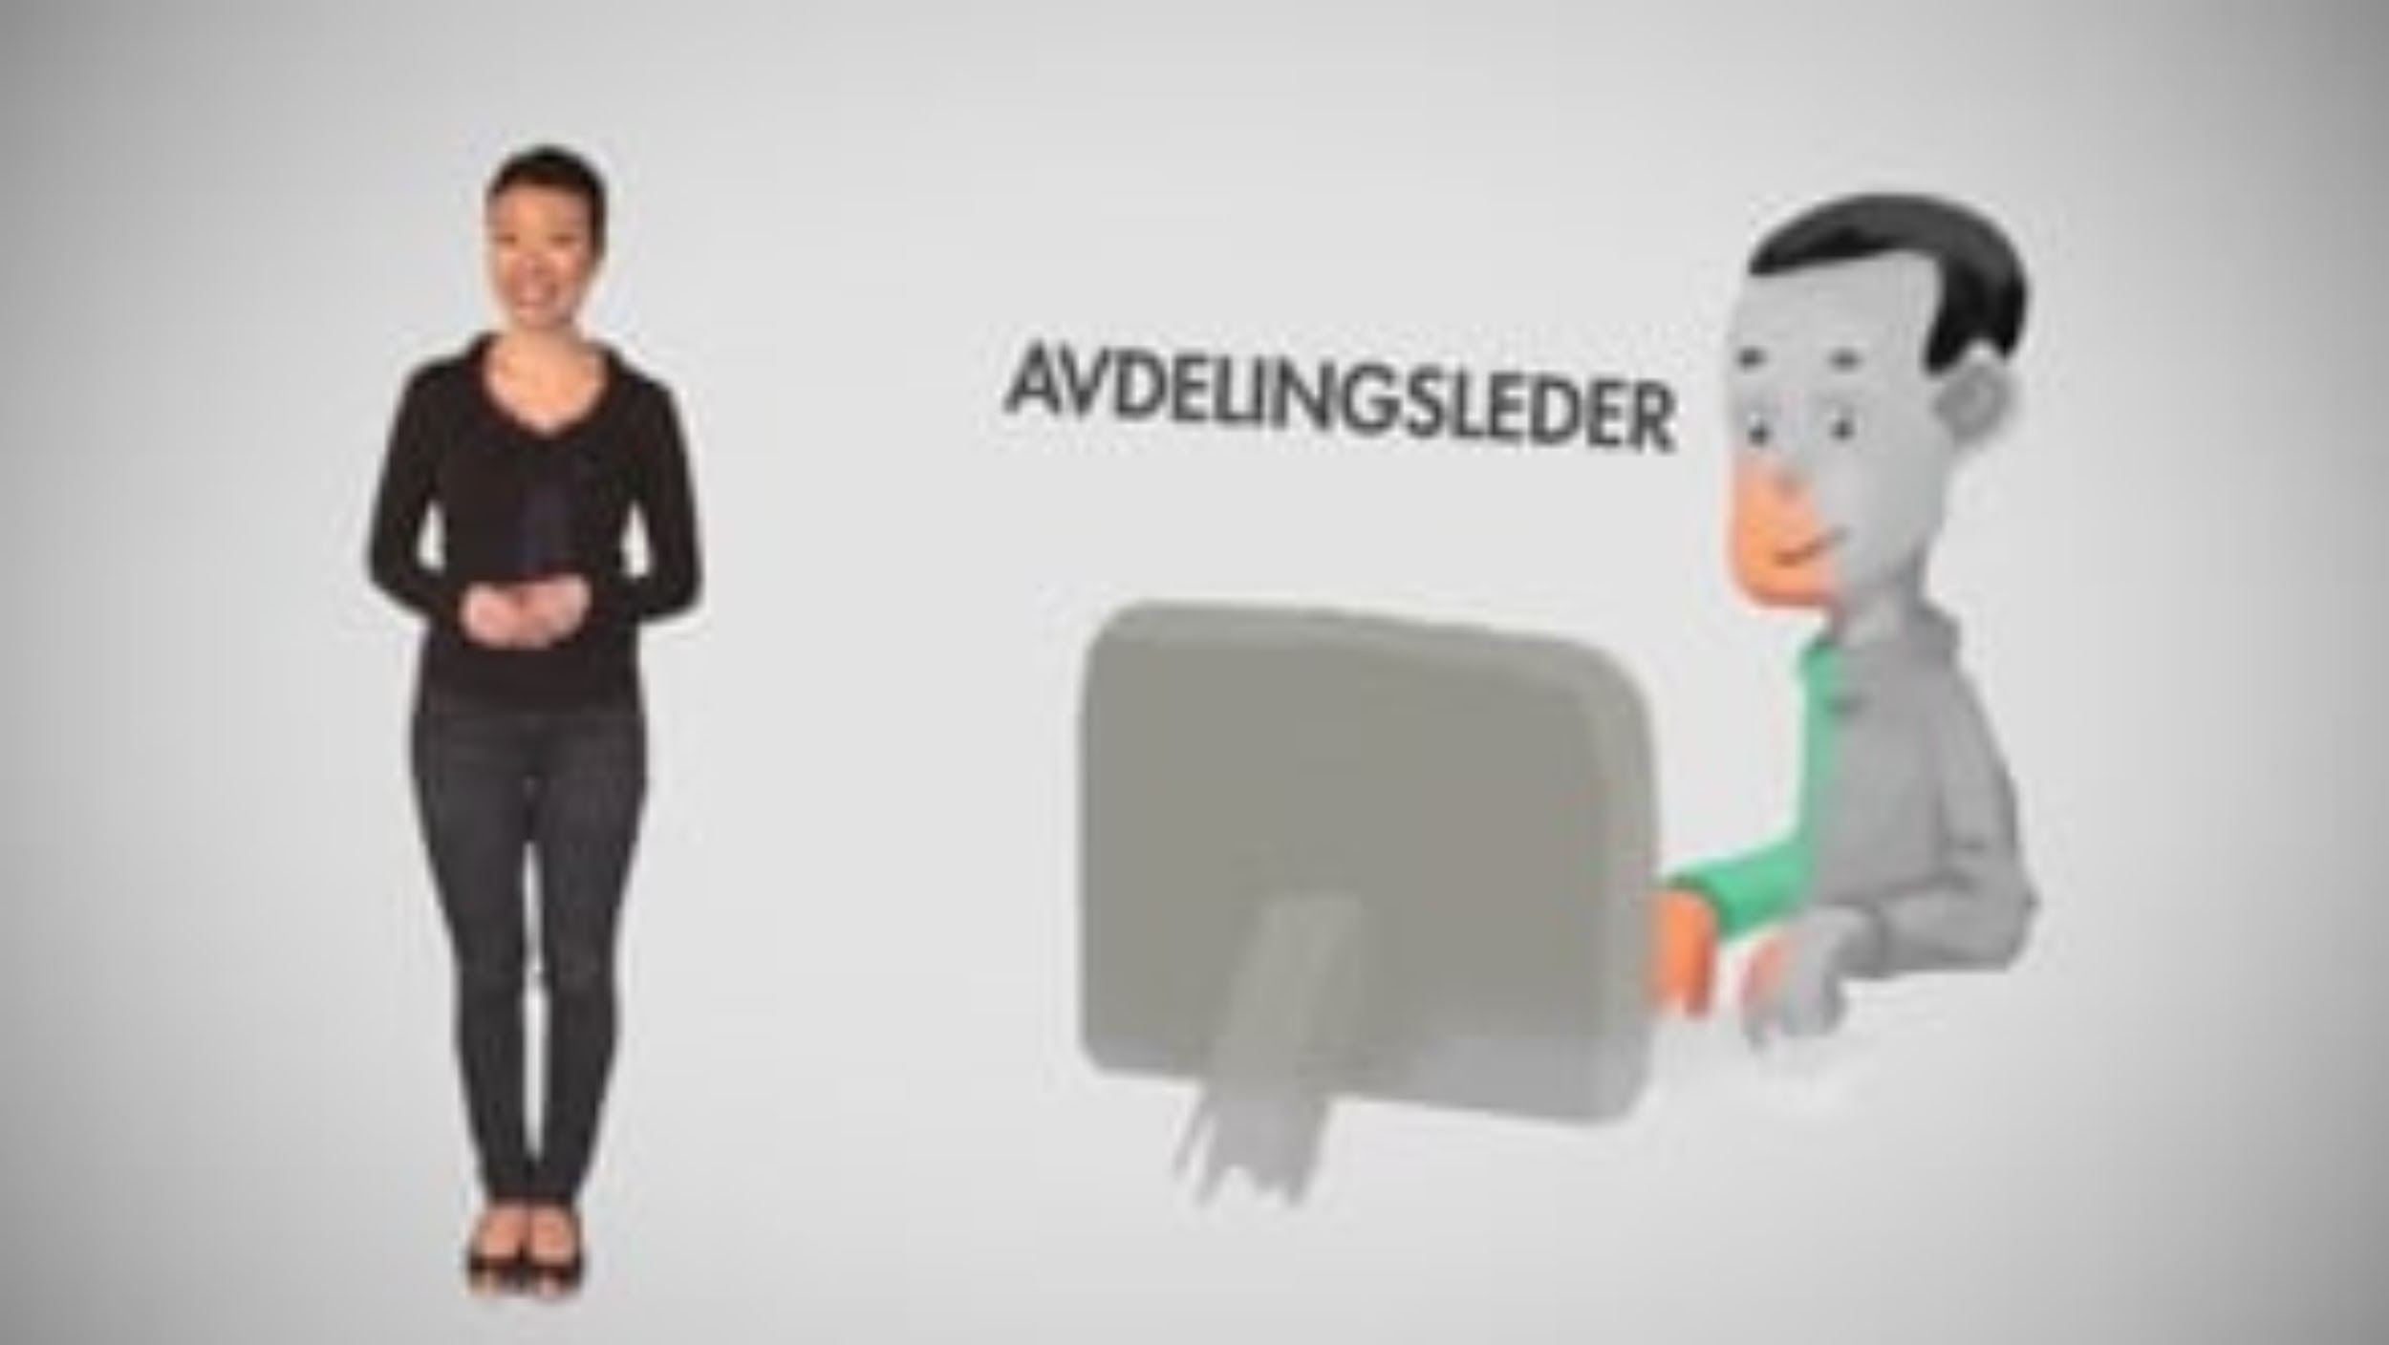
En liten video som intro til gruppearbeidet
*Tilrettelegger kan velge video, se eksempler i notatene under lysbildet. Video legges inn på følgende måte:
_{Insert – Video – Online video}
Notes:
Anslått tidsbruk på dette lysarket: 2 min
Tips til hva du kan si til dette lysarket:
Her er en liten videosnutt (som er laget av partene i staten) som sier noe om… (sett inn valgt tema) og som setter konteksten for gruppearbeidet (avhenger av video valgt).
Husk:
Denne siden er valgfri. Hvis du velger å bruke den, husk å fjerne teksten i kursiv på siden før samling.
Her er forslag til videoer (laget av partene i staten) som kan være aktuelle å vise. Følg fremgangsmåten i sliden for å legge den inn:
Lenke til video om partene i staten: https://vimeo.com/783291116
Lenke til video som illustrerer et dilemma der leder og tillitsvalgte er uenige: https://vimeo.com/showcase/4000226/video/170850222 (frem til 0:44)
Lenke til video om hovedavtalen og hovedtariffavtalen: https://vimeo.com/783290997
Lenke til video om omstilling: https://arbeidsgiver.dfo.no/omstilling-og-endring/prosess-en-omstilling
OBS! Hvis du vil vise video må du teste lyden før samlingen og sørge for at du får spilt av lyd i rommet.

Slide 7

Før vi begynner, bruk et par minutter på en kort presentasjonsrunde i gruppen!
Notes:
Anslått tidsbruk på dette lysarket: 2 min
Tips til hva du kan si til dette lysarket:
Før vi begynner, bruk et par minutter på en kort presentasjonsrunde i gruppen! Her er "kort" understreket, det holder med navn og virksomhet.
Hvis dere ikke rekker gjennom alle, kan dere fullføre runden etter at dere har blitt presentert for selve oppgavene.
Sett i gang!
Husk:
Hvis du vet at alle på gruppene kjenner hverandre fra før, kan denne droppes.

Slide 8
Fremgangsmåte for gruppearbeid
Tema er ikke valgt på forhånd (denne boksen kan fjernes av tilrettelegger)
Hver gruppe får nå mulighet til å velge hvilket tema dere ønsker å prate om. Dere kan velge mellom følgende temaer:
Fremgangsmåte for valg av tema:
Individuelt: Bestem deg for hvilket tema du ønsker at din gruppe skal prate om
Gruppevis: Ta en kjapp runde rundt bordet i gruppen og velg temaet som får flest stemmer
1
Likeverdige parter og reell medbestemmelse
2
Samarbeider vi om de riktige sakene?
3
Balansen mellom arbeidsgivers styringsrett og medbestemmelse
4
Rolleforståelse
5
Evaluering og utvikling av partssamarbeidet
Notes:
Anslått tidsbruk på dette lysarket: 3 min
Tips til hva du kan si til dette lysarket:
Da skal dere få se temaene for gruppeoppgavene.
Det er 5 dere kan velge mellom på gruppen, og hvert tema inne har flere spørsmål og refleksjonsoppgaver. De fem temaene er:
Likeverdige parter og reell medbestemmelse
Samarbeider vi om de riktige sakene?
Balansen mellom arbeidsgivers styringsrett og medbestemmelse
Evaluering og utvikling av partssamarbeidet
Rolleforståelse
Hver gruppe rekker kun å prate om ett tema. Dere skal få lov til å velge hvilket tema dere ønsker å prate om innad i gruppen.
Bruk først litt tid individuelt til å tenke hvilket tema du ønsker, så kan dere ta en runde rundt bordet på gruppen og høre alles forslag, for så å bestemme dere for det temaet som har fått flest stemmer.
Etter et par minutter: Da håper jeg alle gruppene har kommet frem til et tema de vil prate om.
Husk:
Denne siden må tilpasses før den skal brukes:
Fjern boksen øverst til høyre
Slett side 10 og 11 i presentasjonen (som kun skal brukes dersom at tema er valgt på forhånd)

Slide 9

Overordnet fremgangsmåte for gruppeoppgave
Tema er ikke valgt på forhånd (denne boksen kan fjernes av tilrettelegger)
Dere får skreddersydde refleksjonsoppgaver avhengig av tema, men alle følger en gitt form:
Start med nåsituasjonen
Gå over til fremtidsbildet
Avrund temaet med å “tette gapet”
Notes:
Anslått tidsbruk på dette lysarket: 45 min (la denne oppgavesiden være på storskjerm resten av timen)
Tips til hva du kan si til dette lysarket:
Uavhengig av tema valgt, vil dere jobbe dere gjennom nåsituasjon, ønsket fremtidsbilde og hvordan å komme fra nåsituasjon til fremtidsbildet innen tema. Dere vil få konkrete hjelpespørsmål til valgt tema.
På bordene finner dere oppgaveark for alle temaene. Velg det oppgavearket som samstemmer med deres tema og følg instruksene der!
Jeg kommer til å hjelpe dere med å styre tiden, og gi beskjed om når det er hensiktsmessig at dere beveger dere over til neste del (for eksempel fra nåsituasjon til fremtidsbilde)
Sett i gang!
Husk:
Denne siden må tilpasses før den skal brukes:
Fjern boksen øverst til høyre
La denne oppgavesiden være på storskjerm resten av timen!
Husk å hjelp gruppene med å styre tiden. Her er forslag til hvor mange minutter du kan la gå før du gir beskjed i fellesskap om at de kan gå over til neste del (NB: Tiden avhenger også av hvor mye tid som har gått så langt, og om du vil ha en uavhengig spørsmålsdel på starten eller slutten eller ikke (Slido/Mentimeter/annet). Så vær litt fleksibel her og gjør tilpasninger underveis):
Nåsituasjon: ca. 15 min
Fremtidsbilde + Grep for å tette gap: ca. 30 min

Slide 10
Fremgangsmåte for gruppearbeid
Tema er valgt på forhånd (denne boksen kan fjernes av tilrettelegger)
Tema:
Fyll inn
Overordnet fremgangsmåte:
Start med nåsituasjonen
Gå over til fremtidsbildet
Avrund med å “tette gapet”
Notes:
Anslått tidsbruk på dette lysarket: 2 min
Tips til hva du kan si til dette lysarket:
Tema dere skal drøfte i grupper er... (fyll inn).
Dere skal få jobbe dere gjennom nåsituasjon, ønsket fremtidsbilde og hvordan å komme fra nåsituasjon til fremtidsbildet innen dette tema.
Husk:
Fyll inn tema i teksten i kursiv.
Fjern boksen øverst til høyre.
Fjern s. 8 og 9 i dette dokumentet (som kun skal benyttes hvis tema ikke er valgt på forhånd.

Slide 11
Tema er valgt på forhånd (denne boksen kan fjernes av tilrettelegger)
Til deg som tilrettelegger: Kopier inn lysark med valgt tema her
Se side 15 til 19 og erstatt denne siden med en av de i forkant av gruppearbeidet!
Notes:
Anslått tidsbruk på dette lysarket: 45 min (la oppgavesiden være på storskjerm resten av timen)
Tips til hva du kan si til dette lysarket:
Nå ber jeg alle gruppene lese gjennom denne siden og følge instruksene.
Jeg kommer til å hjelpe dere med å styre tiden, og gi beskjed om når det er hensiktsmessig at dere beveger dere over til neste del (for eksempel fra nåsituasjon til fremtidsbilde)
Sett i gang!
Husk:
Se lenger ned i presentasjonen og erstatt denne siden med lysarket med ønsket oppgave.
La oppgavesiden du velger være på storskjerm resten av timen!
Husk å hjelp gruppene med å styre tiden. Her er forslag til hvor mange minutter du kan la gå før du gir beskjed i fellesskap om at de kan gå over til neste del (NB: Tiden avhenger også av hvor mye tid som har gått så langt, og om du vil ha en uavhengig spørsmålsdel på starten eller slutten eller ikke også. Så vær litt fleksibel her og gjør tilpasninger underveis):
Nåsituasjon: ca. 15 min
Fremtidsbilde + Grep for å tette gap: ca. 30 min

Slide 12
Noen spørsmål i fellesskap
Valgfri + kan flyttes dit man ønsker i presentasjonen
Skjermbilde av Slido/Mentimeter/annet* her, med lenke og kode til deltakerne
SLETT FØR BRUK: *Slido og Mentimeter er eksempel på verktøy der man kan vise spørsmål på storskjerm og få direkte svar fra deltakerne, ved at disse følger en lenke og svarer på spørsmålene på sin mobil. Svarene kan vises på skjermen i sanntid.
Du som tilrettelegger må sørge for eventuell tilgang til et slikt digitalt verktøy selv.
Notes:
Anslått tidsbruk på dette lysarket: 5 min
Tips til hva du kan si til dette lysarket:
Kan alle finne frem mobilen sin og gå til lenken som er skrevet på skjermen her og fylle inn koden?
Bytt så skjerm til å vise direkte fra presentasjonsverktøyet/spørsmålsverktøyet (for eksempel Slido/Mentimeter/annet), og les opp spørsmålene og drøft litt høyt rundt svarene som kommer opp.
Husk:
Denne siden kan stå her (på slutten av presentasjonen) eller flyttes til starten, avhengig av når du ønsker å gjennomføre det. Den kan også fjernes helt dersom du ikke vil ta den i bruk. Opplegget som helhet er ikke avhengig av denne delen, men det kan være et engasjerende og involverende element for deltakerne.
Slett boksen øverst til høyre før deling.
Slett all teksten i kursiv på siden og legg inn skjermbilde eller tekst med lenke og kode til valgt verktøy.
For mer informasjon om gjennomføring av dette, se dokumentet "Kjøreplan og veileder til tilrettelegger".

Slide 13
Takk for i dag!
Notes:
Avslutningsside.

Slide 14
Oppgavesider (én side per tema)
Hvis deltakerne skal velge tema: Skriv ut s. 15 til 19 (alle oppgavearkene) i forkant av samlingen og del ut kopier til alle gruppene
Hvis tilrettelegger har valgt tema: Erstatt side 11 med den av sidene her som gjelder.
Notes:
NB: Denne siden skal ikke vises på storskjerm.

Slide 15
Likeverdige parter og reell medbestemmelse
Bakgrunn og kontekst
Refleksjonsoppgaver
For å nå målsettingen om et godt partssamarbeid, må arbeidsgivere og tillitsvalgte i virksomhetene møtes som likeverdige parter. Partene må møtes med vilje til å finne løsninger, selv om de har ulike roller og derfor kan ha ulike interesser å ivareta.
Fremgangsmåte gruppearbeid:
Se på refleksjonsoppgavene og bruk gjerne hjelpespørsmålene som støtte.
Start med nåsituasjonen: Ta en runde rundt bordet og del deres tanker om hvordan dere gjør det i egen virksomhet.
Gå over til fremtidsbildet: Bruk noen minutter individuelt til å tenke gjennom ønsket fremtidssituasjon. Ta en runde rundt bordet og del deres tanker. Drøft dere deretter frem til et felles bilde på hvordan dette kan gjøres/se ut på sitt aller beste. Skriv gjerne notater på ark.
Til slutt: Drøft hvilke grep som kan gjøres for å oppnå fremtidsbildet.
Nåsituasjon:
Opplever dere å møtes som likeverdige parter i deres virksomhet, og at medbestemmelsen er reell?
Settes det av nok tid i møtene for å sikre felles forståelse for saker som skal behandles? ​
Fremtidsbilde:
Kan dere beskrive en ideell samarbeidsform der alle opplever at dere møtes som likeverdige parter og hvor medbestemmelsen oppleves som reell?
Hva kjennetegner partssamarbeidet i dette fremtidsbildet?
Notes:
Anslått tidsbruk på dette lysarket: 45 min
Tips til hva du kan si til dette lysarket (hvis du som tilrettelegger har valgt dette tema for alle):
Nå ber jeg alle gruppene lese gjennom denne siden og følge instruksene.
Jeg kommer til å hjelpe dere med å styre tiden underveis, og gi beskjed om når det er hensiktsmessig at dere beveger dere over til neste del (for eksempel fra nåsituasjon til fremtidsbilde)
Sett i gang!
Husk:
La denne oppgavesiden være på storskjerm resten av timen!
Husk å hjelp gruppene med å styre tiden. Her er forslag til hvor mange minutter du kan la gå før du gir beskjed i fellesskap om at de kan gå over til neste del (NB: Tiden avhenger også av hvor mye tid som har gått så langt, og om du vil ha en uavhengig spørsmålsdel på starten eller slutten eller ikke også. Så vær litt fleksibel her og gjør tilpasninger underveis):
Nåsituasjon: ca. 15 min
Fremtidsbilde + Grep for å tette gap: ca. 30 min
Teksten under bakgrunn og kontekst er utdypet mer i veilederen. Hvis du ønsker å utdype mer enn det som står her muntlig, kan du derfor se på tilhørende side i veilederen.

Slide 16
Samarbeider vi om de riktige sakene?
Bakgrunn og kontekst
Refleksjonsoppgaver
Hovedavtalen lister opp en rekke saker hvor partene skal samarbeide, men åpner også opp for at det kan samarbeides om andre saker enn de som er nevnt i avtalen, bortsett fra forhandlingssaker.
Fremgangsmåte gruppearbeid:
Se på refleksjonsoppgavene og bruk gjerne hjelpespørsmålene som støtte.
Start med nåsituasjonen: Ta en runde rundt bordet og del deres tanker om hvordan dere gjør det i egen virksomhet.
Gå over til fremtidsbildet: Bruk noen minutter individuelt til å tenke gjennom ønsket fremtidssituasjon. Ta en runde rundt bordet og del deres tanker. Drøft dere deretter frem til et felles bilde på hvordan dette kan gjøres/se ut på sitt aller beste. Skriv gjerne notater på ark.
Til slutt: Drøft hvilke grep som kan gjøres for å oppnå fremtidsbildet.
Nåsituasjon:
Hvilke saker har dere samarbeidet om det siste året?
Er det noen av disse sakene som kunne vært håndtert på andre arenaer?
Er det andre saker som dere i ettertid ser at det burde vært samarbeidet om?
Fremtidsbilde:
Hvordan ser det ideelle samarbeidet ut i deres virksomhet?
Hvordan håndterer dere samarbeidet om saker som ikke er eksplisitt nevnt i hovedavtalen?
Hva er en god balanse mellom detaljfokus og effektivitet i samarbeidet?
Notes:
Anslått tidsbruk på dette lysarket: 45 min
Tips til hva du kan si til dette lysarket (hvis du som tilrettelegger har valgt dette tema for alle):
Nå ber jeg alle gruppene lese gjennom denne siden og følge instruksene.
Jeg kommer til å hjelpe dere med å styre tiden underveis, og gi beskjed om når det er hensiktsmessig at dere beveger dere over til neste del (for eksempel fra nåsituasjon til fremtidsbilde)
Sett i gang!
Husk:
La denne oppgavesiden være på storskjerm resten av timen!
Husk å hjelp gruppene med å styre tiden. Her er forslag til hvor mange minutter du kan la gå før du gir beskjed i fellesskap om at de kan gå over til neste del (NB: Tiden avhenger også av hvor mye tid som har gått så langt, og om du vil ha en uavhengig spørsmålsdel på starten eller slutten eller ikke også. Så vær litt fleksibel her og gjør tilpasninger underveis):
Nåsituasjon: ca. 15 min
Fremtidsbilde + Grep for å tette gap: ca. 30 min
Teksten under bakgrunn og kontekst er utdypet mer i veilederen. Hvis du ønsker å utdype mer enn det som står her muntlig, kan du derfor se på tilhørende side i veilederen.

Slide 17
Balansen mellom arbeidsgivers styringsrett og medbestemmelse
Bakgrunn og kontekst
Refleksjonsoppgaver
Hovedavtalen gir arbeidstakerne rett til medbestemmelse. Samtidig har arbeidsgiver rett til å organisere, lede, kontrollere og fordele arbeidet gjennom styringsretten. Det kan være ulike oppfatninger om hva som er en god balanse mellom styringsrett og medbestemmelse.
Fremgangsmåte gruppearbeid:
Se på refleksjonsoppgavene og bruk gjerne hjelpespørsmålene som støtte.
Start med nåsituasjonen: Ta en runde rundt bordet og del deres tanker om hvordan dere gjør det i egen virksomhet.
Gå over til fremtidsbildet: Bruk noen minutter individuelt til å tenke gjennom ønsket fremtidssituasjon. Ta en runde rundt bordet og del deres tanker. Drøft dere deretter frem til et felles bilde på hvordan dette kan gjøres/se ut på sitt aller beste. Skriv gjerne notater på ark.
Til slutt: Drøft hvilke grep som kan gjøres for å oppnå fremtidsbildet.
Nåsituasjon:
Har det vært tilfeller hvor dere ikke har vært enige om balansen mellom styringsrett og medbestemmelse?
Hva tror dere er årsakene til denne uenigheten, og kunne den vært unngått?
Fremtidsbilde:
Hvordan kan dere tidlig identifisere saker der det oppstår uenighet om balansen mellom styringsrett og medbestemmelse?
Hvordan kan dere legge til rette for et mest mulig konstruktivt samarbeid dersom balansen mellom styringsrett og medbestemmelse er uklar?
Notes:
Anslått tidsbruk på dette lysarket: 45 min
Tips til hva du kan si til dette lysarket (hvis du som tilrettelegger har valgt dette tema for alle):
Nå ber jeg alle gruppene lese gjennom denne siden og følge instruksene.
Jeg kommer til å hjelpe dere med å styre tiden underveis, og gi beskjed om når det er hensiktsmessig at dere beveger dere over til neste del (for eksempel fra nåsituasjon til fremtidsbilde)
Sett i gang!
Husk:
La denne oppgavesiden være på storskjerm resten av timen!
Husk å hjelp gruppene med å styre tiden. Her er forslag til hvor mange minutter du kan la gå før du gir beskjed i fellesskap om at de kan gå over til neste del (NB: Tiden avhenger også av hvor mye tid som har gått så langt, og om du vil ha en uavhengig spørsmålsdel på starten eller slutten eller ikke også. Så vær litt fleksibel her og gjør tilpasninger underveis):
Nåsituasjon: ca. 15 min
Fremtidsbilde + Grep for å tette gap: ca. 30 min
Teksten under bakgrunn og kontekst er utdypet mer i veilederen. Hvis du ønsker å utdype mer enn det som står her muntlig, kan du derfor se på tilhørende side i veilederen.

Slide 18
Rolleforståelse
Bakgrunn og kontekst
Refleksjonsoppgaver
Arbeidsgiver og tillitsvalgte har ulike roller og ulikt ansvar. For virksomhetslederen kan effektivitet og behovet for strategiske beslutninger stå sterkt. For tillitsvalgte kan hensynet til medlemmenes interesser stå sterkt. Begge har en felles interesse i virksomhetens samfunnsoppdrag.
Fremgangsmåte gruppearbeid:
Se på refleksjonsoppgavene og bruk gjerne hjelpespørsmålene som støtte.
Start med nåsituasjonen: Ta en runde rundt bordet og del deres tanker om hvordan dere gjør det i egen virksomhet.
Gå over til fremtidsbildet: Bruk noen minutter individuelt til å tenke gjennom ønsket fremtidssituasjon. Ta en runde rundt bordet og del deres tanker. Drøft dere deretter frem til et felles bilde på hvordan dette kan gjøres/se ut på sitt aller beste. Skriv gjerne notater på ark.
Til slutt: Drøft hvilke grep som kan gjøres for å oppnå fremtidsbildet.
Nåsituasjon:
Har dere eksempler på uenighet mellom partene som skyldes manglende forståelse for at rollene til arbeidsgiver og tillitsvalgte er ulike?
Fremtidsbilde:
Hvordan kan dere sikre at begge parter har en god forståelse for hverandres roller?
Hvordan kan dere identifisere og håndtere uenigheter som beror på manglende rolleforståelse?
Notes:
Anslått tidsbruk på dette lysarket: 45 min
Tips til hva du kan si til dette lysarket (hvis du som tilrettelegger har valgt dette tema for alle):
Nå ber jeg alle gruppene lese gjennom denne siden og følge instruksene.
Jeg kommer til å hjelpe dere med å styre tiden, og gi beskjed om når det er hensiktsmessig at dere beveger dere over til neste del (for eksempel fra nåsituasjon til fremtidsbilde)
Sett i gang!
Husk:
La denne oppgavesiden være på storskjerm resten av timen!
Husk å hjelp gruppene med å styre tiden. Her er forslag til hvor mange minutter du kan la gå før du gir beskjed i fellesskap om at de kan gå over til neste del (NB: Tiden avhenger også av hvor mye tid som har gått så langt, og om du vil ha en uavhengig spørsmålsdel på starten eller slutten eller ikke også. Så vær litt fleksibel her og gjør tilpasninger underveis):
Nåsituasjon: ca. 15 min
Fremtidsbilde + Grep for å tette gap: ca. 30 min
Teksten under bakgrunn og kontekst er utdypet mer i veilederen. Hvis du ønsker å utdype mer enn det som står her muntlig, kan du derfor se på tilhørende side i veilederen.

Slide 19
Evaluering og utvikling av partssamarbeidet
Bakgrunn og kontekst
Refleksjonsoppgaver
Det skal gjennomføres minst ett årlig evalueringsmøte mellom partene i virksomheten. I møtet bør dere identifisere tiltak for å bevare og forbedre partssamarbeidet fremover.
Fremgangsmåte gruppearbeid:
Se på refleksjonsoppgavene og bruk gjerne hjelpespørsmålene som støtte.
Start med nåsituasjonen: Ta en runde rundt bordet og del deres tanker om hvordan dere gjør det i egen virksomhet.
Gå over til fremtidsbildet: Bruk noen minutter individuelt til å tenke gjennom ønsket fremtidssituasjon. Ta en runde rundt bordet og del deres tanker. Drøft dere deretter frem til et felles bilde på hvordan dette kan gjøres/se ut på sitt aller beste. Skriv gjerne notater på ark.
Til slutt: Drøft hvilke grep som kan gjøres for å oppnå fremtidsbildet.
Nåsituasjon:
I disse møtene kan man blant annet komme inn på følgende temaer:
Har dere god kjennskap til lov- og avtaleverk?
Har dere faste møter?
Mottar dere møtepapirer i tilstrekkelig tid i forkant?
Har dere avklart fullmakter og hvem som skal delta på møtene?
Fremtidsbilde:
Hvilke mål har dere for samarbeidet?
Hvilke forventninger har dere til egen rolle og den andre partens rolle?
Hva er de viktigste sakene dere skal samarbeide om?
Hvilke samarbeidsarenaer ønsker dere å ha?
Hvordan skal samarbeidet være på disse arenaene?
Notes:
Anslått tidsbruk på dette lysarket: 45 min
Tips til hva du kan si til dette lysarket (hvis du som tilrettelegger har valgt dette tema for alle):
Nå ber jeg alle gruppene lese gjennom denne siden og følge instruksene.
Jeg kommer til å hjelpe dere med å styre tiden underveis, og gi beskjed om når det er hensiktsmessig at dere beveger dere over til neste del (for eksempel fra nåsituasjon til fremtidsbilde)
Sett i gang!
Husk:
La denne oppgavesiden være på storskjerm resten av timen!
Husk å hjelp gruppene med å styre tiden. Her er forslag til hvor mange minutter du kan la gå før du gir beskjed i fellesskap om at de kan gå over til neste del (NB: Tiden avhenger også av hvor mye tid som har gått så langt, og om du vil ha en uavhengig spørsmålsdel på starten eller slutten eller ikke også. Så vær litt fleksibel her og gjør tilpasninger underveis):
Nåsituasjon: ca. 15 min
Fremtidsbilde + Grep for å tette gap: ca. 30 min
Teksten under bakgrunn og kontekst er utdypet mer i veilederen. Hvis du ønsker å utdype mer enn det som står her muntlig, kan du derfor se på tilhørende side i veilederen.

